Slide 1
Поездка в детский оздоровительный лагерь «Гандвиг» с 11.09.2022 по 17.09.2022

Slide 2
Основная информация:
Выезд 11.09 на двух автобусах в сопровождении четырех учителей гимназии;
В дорогу необходимо взять перекус (бутерброды, вода, конфеты и т.д.);
Отъезд из лагеря 17.09 (завтрак в 10.00, сухой поек);
Для общения необходимо подключить симкарту Мегафон;
Проживание по 3 или 4 человека, душ и туалет на каждые 7 человек.

Slide 3
Необходимо иметь при себе:
Средства личной гигиены;
Банные полотенца;
Сменную обувь;
Одежду по погоде;
Удобную спортивную форму и головной убор (сплав на шлюпках).

Slide 4
Режим дня:
Время | Элементы распорядка дня
9.00-9.10 | Подъем
9.10 – 9.20 | Утренняя зарядка
9.20 – 9.50 | Гигиенические процедуры
9.50 – 10.00 | Общее построение
10.00 – 10.30 | Завтрак
10.30 – 11.00 | Уборка комнат, проверка санитарного состояния комнат
11.00 – 13.30 | Учебные занятия
13.30 – 13.50 | Свободное время
13.50 - 14.00 | Общее построение
14.00 – 14.40 | Обед
14.40 – 15.00 | Свободное время, подготовка к тихому часу
15.00 – 16.30 | Тихий час
16.30 – 16.55 | Уборка комнат
16.55 – 17.00 | Общее построение
17.00 – 17.15 | Полдник
18.00 – 19.50 | Общие мероприятия, спортивные часы, секции, мероприятия в отрядах
19.50 – 20.00 | Общее построение
20.00 – 20.30 | Ужин
20.30 – 22.00 | Игры, просмотр фильмов, культурные мероприятия, дискотеки
22.00 – 23.00 | Подготовка ко сну
23.00 | Отбой

Slide 5
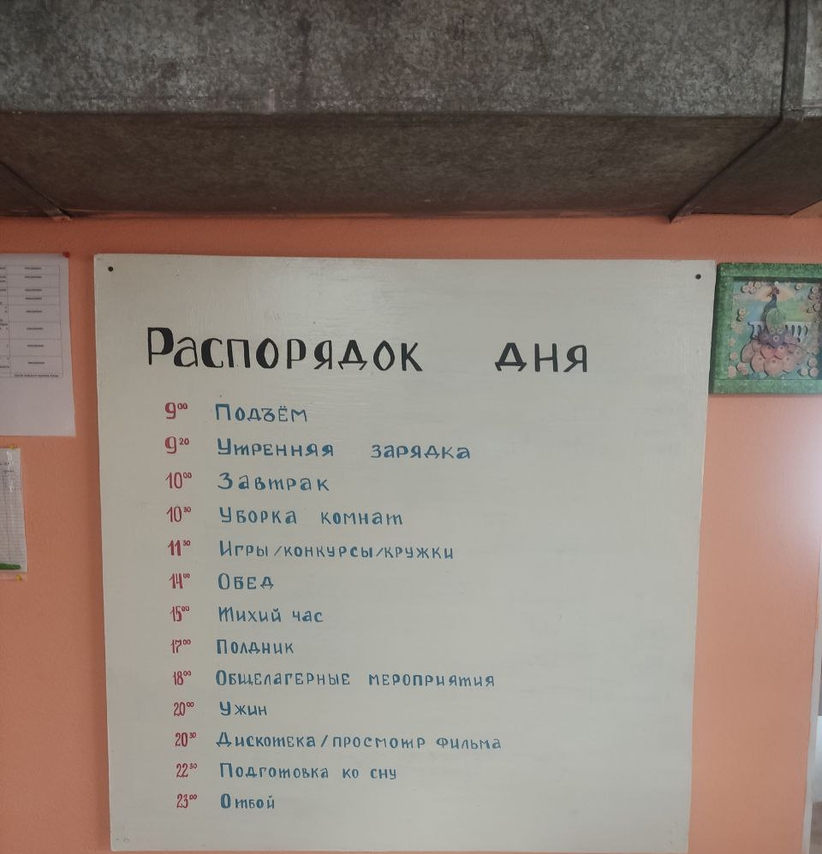
Документы:

Slide 6
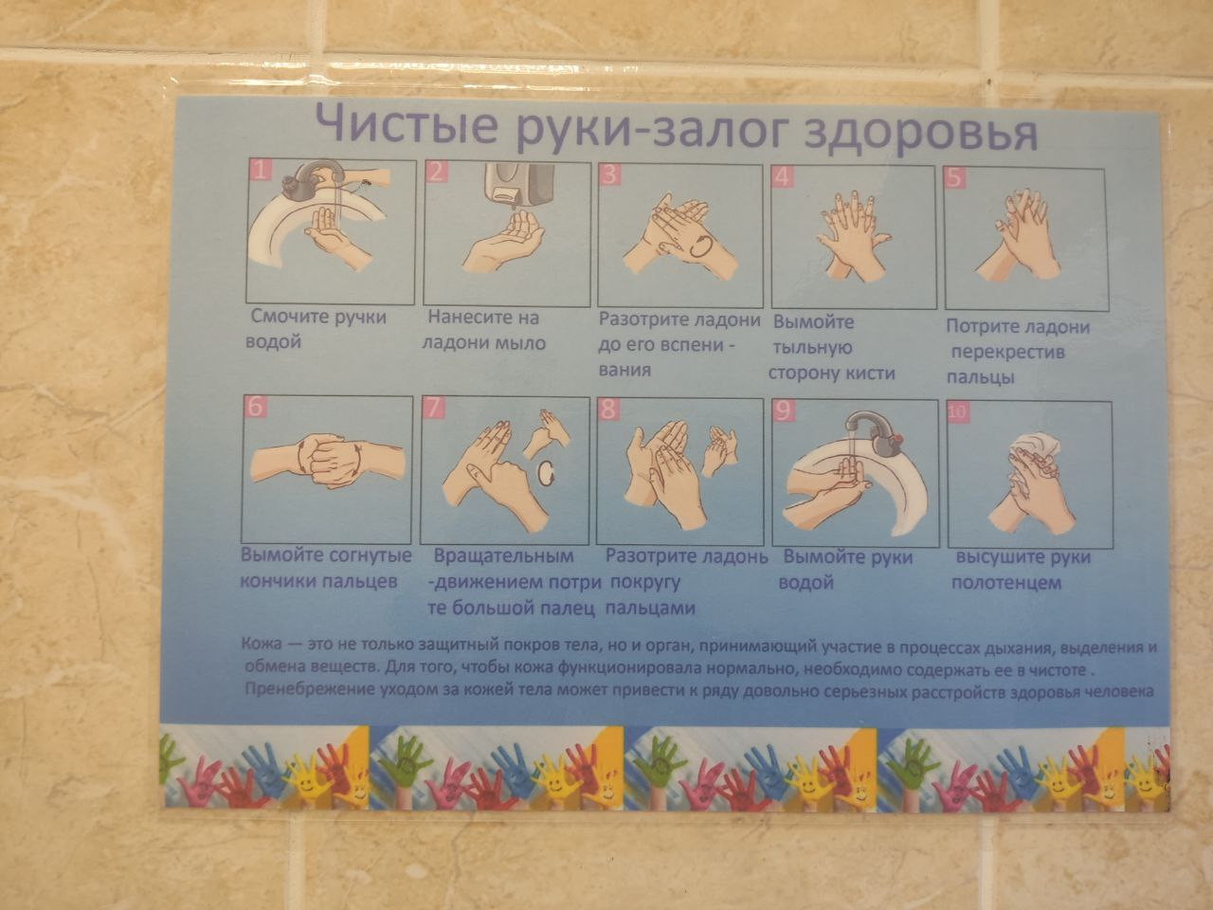
Питание

Slide 7
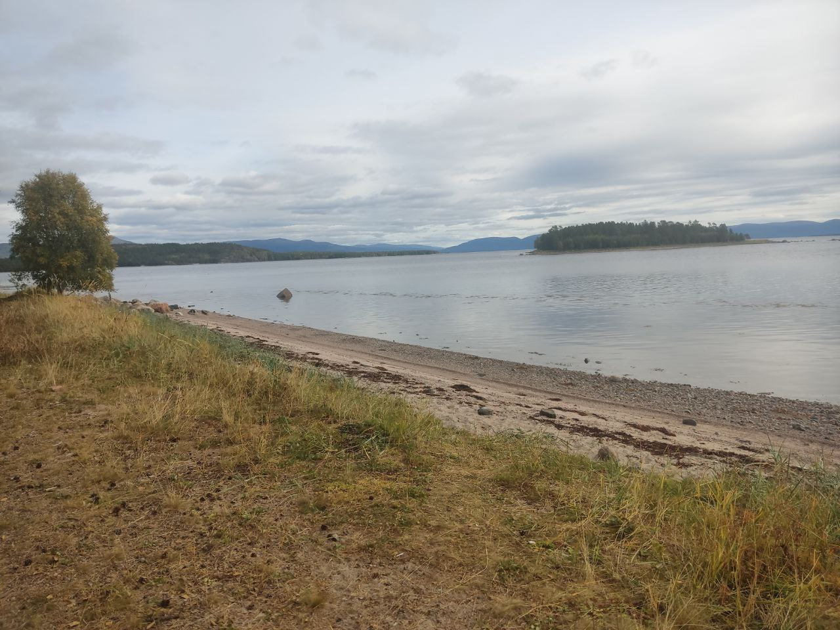
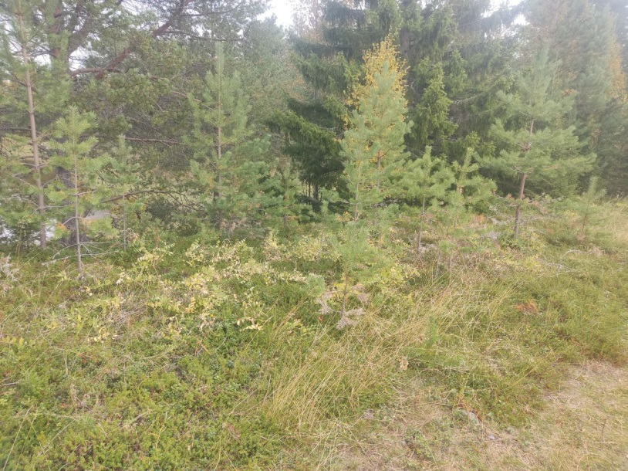

Slide 8
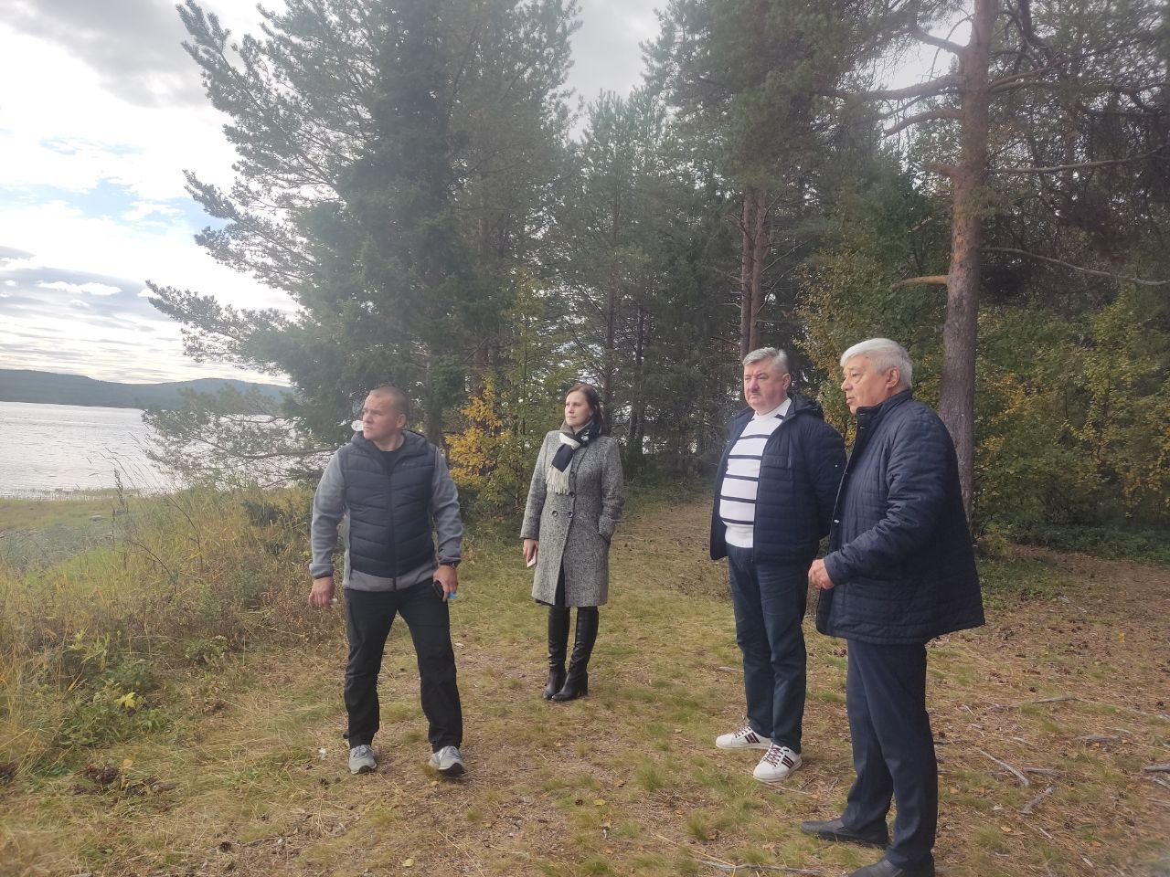

Slide 9
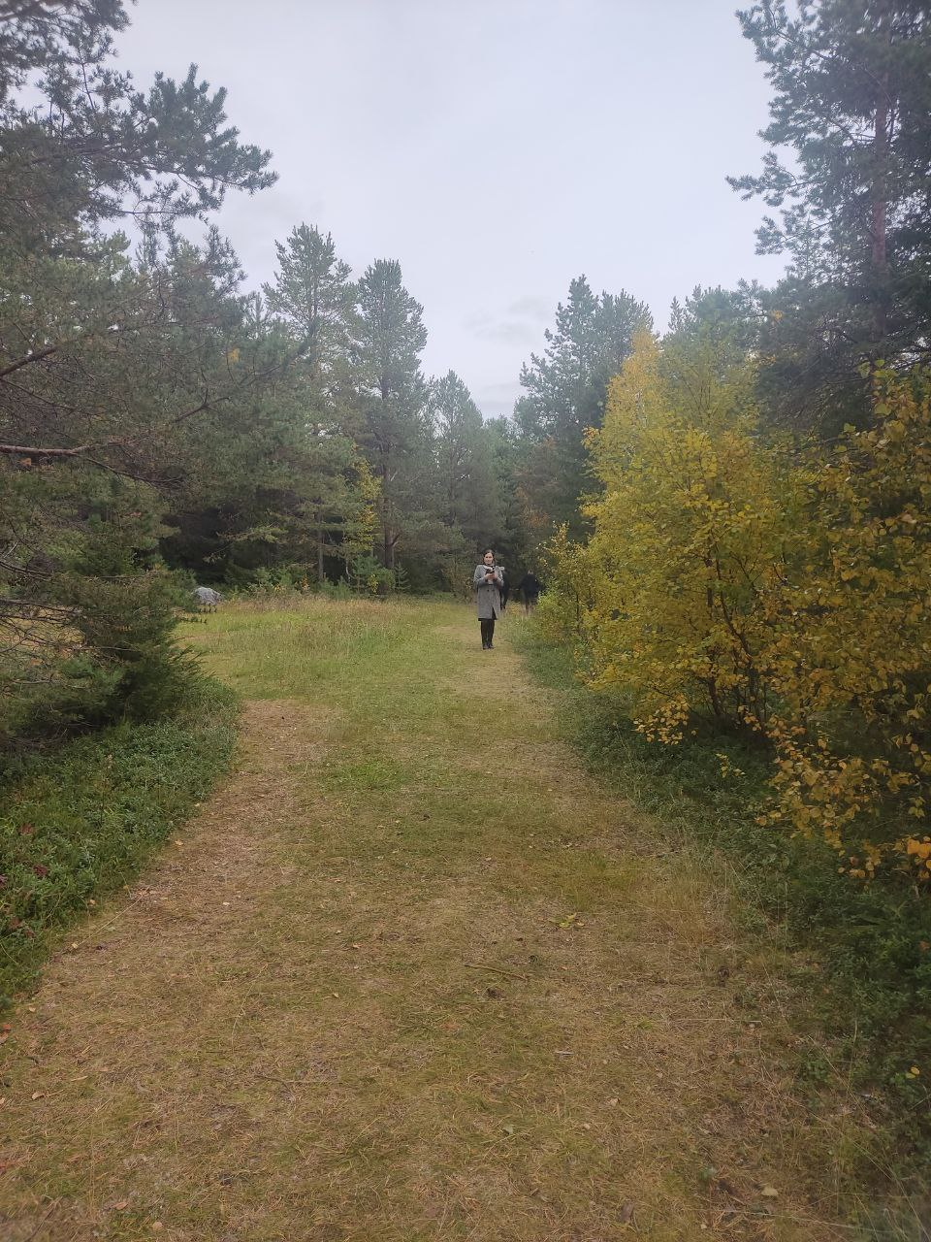

Slide 10
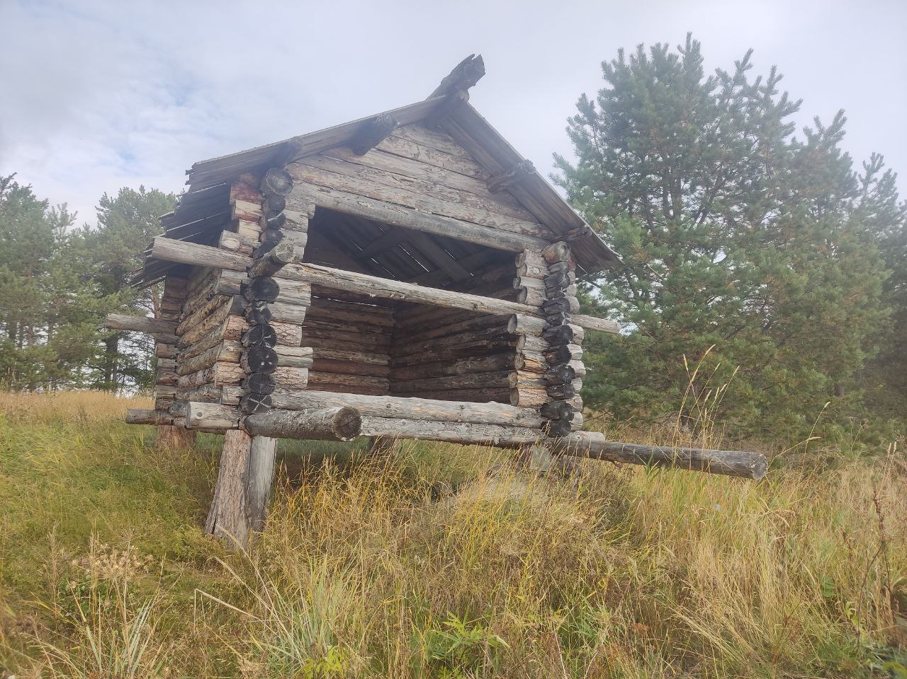
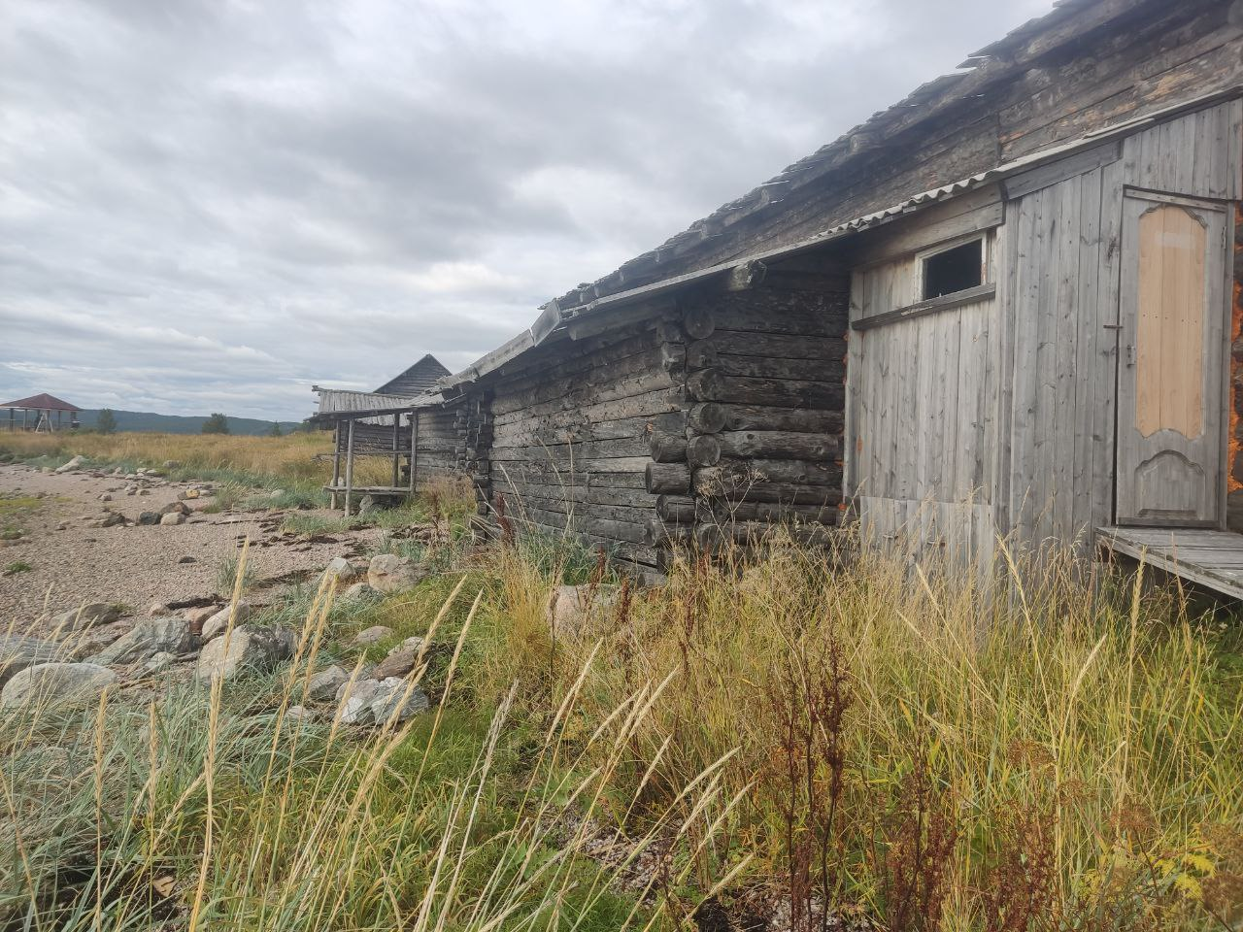

Slide 11
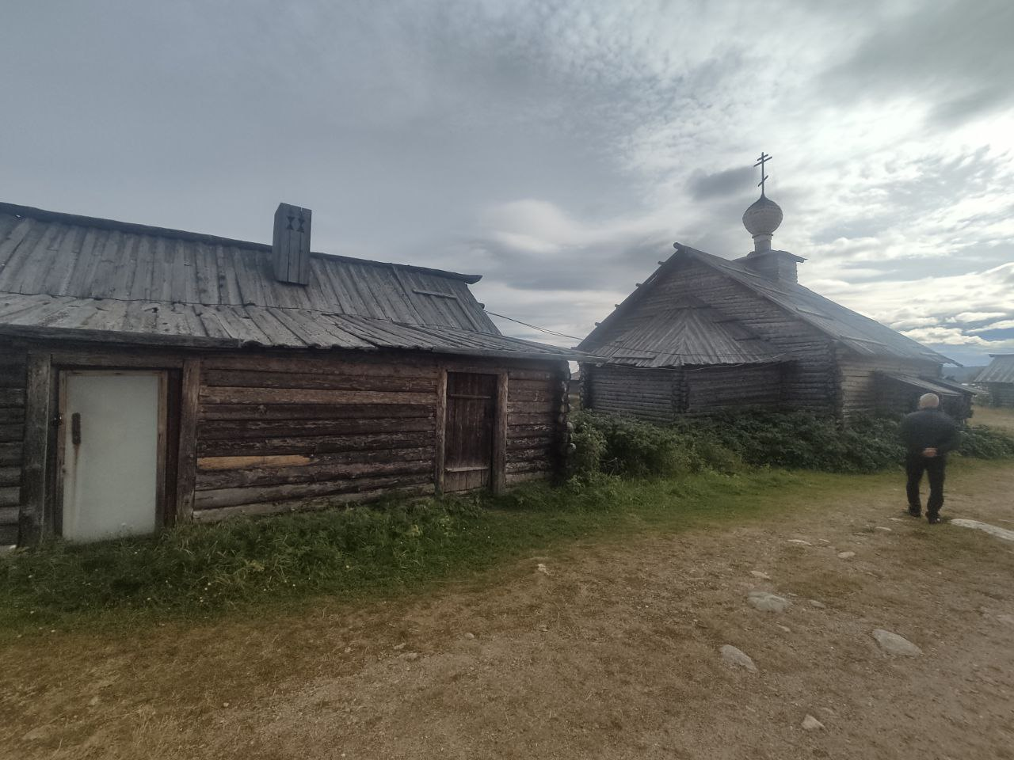

Slide 12
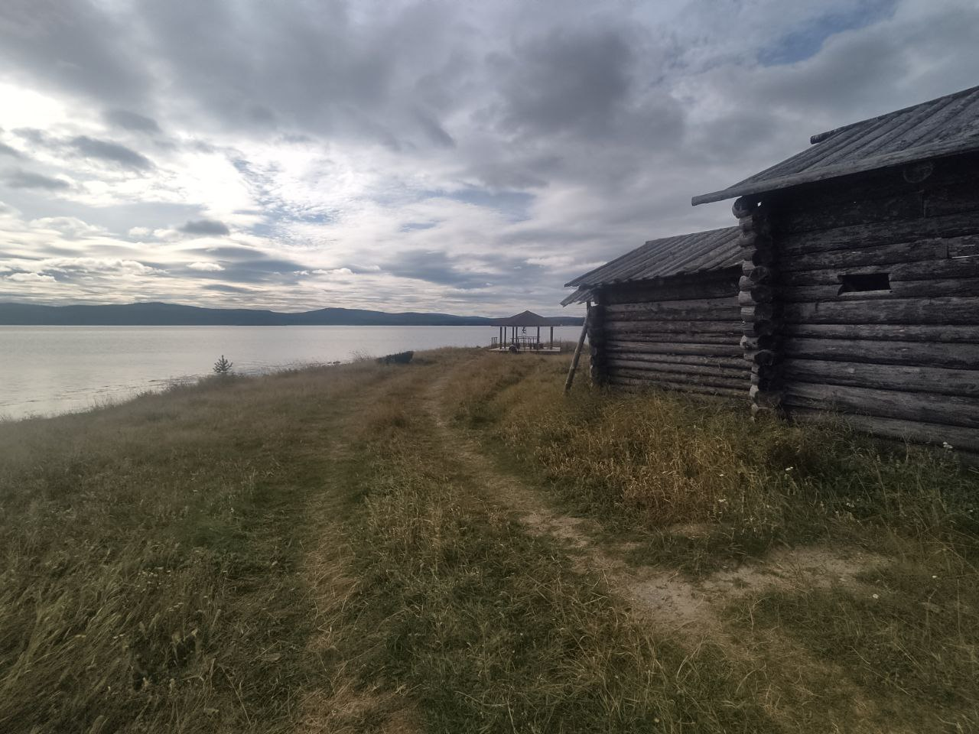
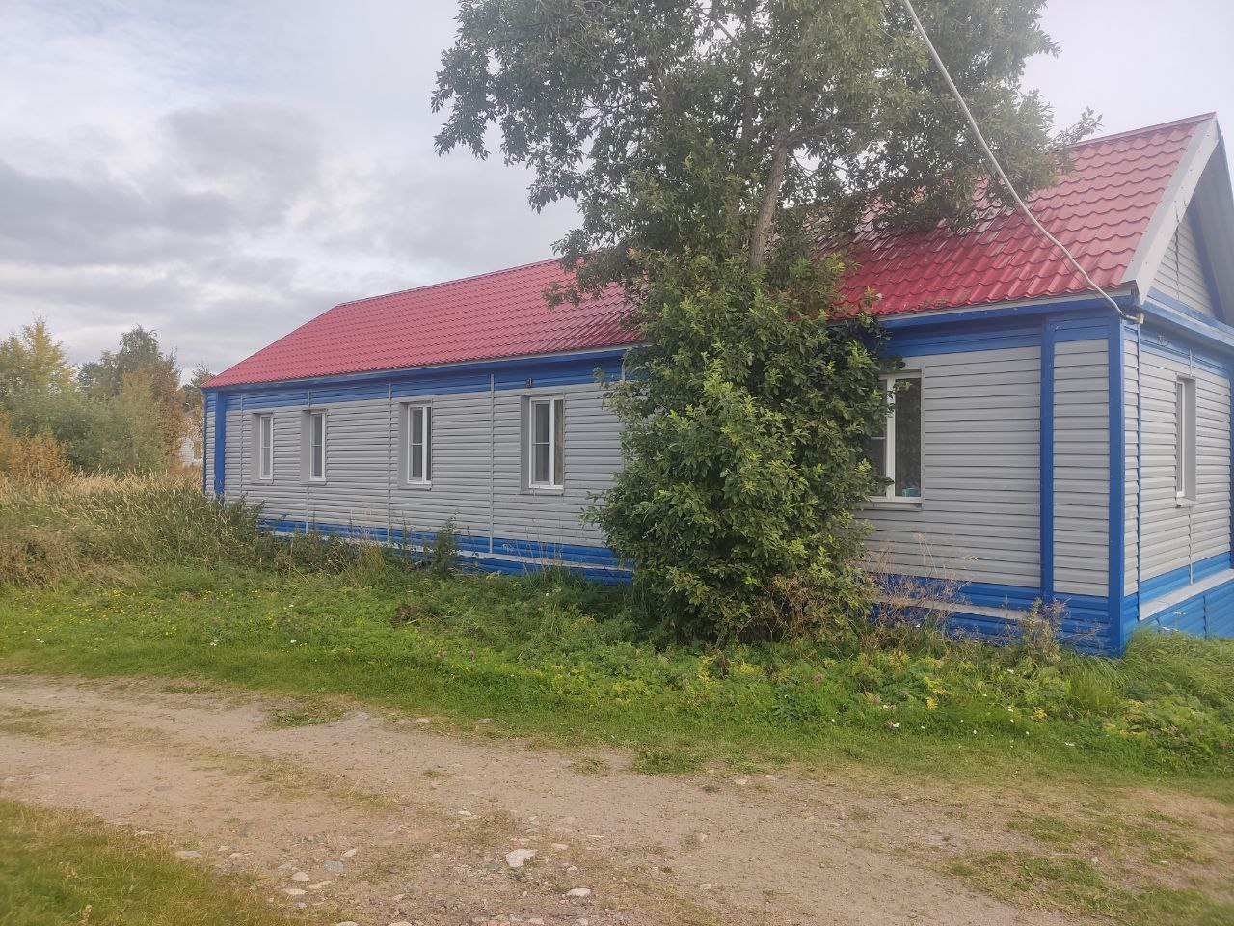
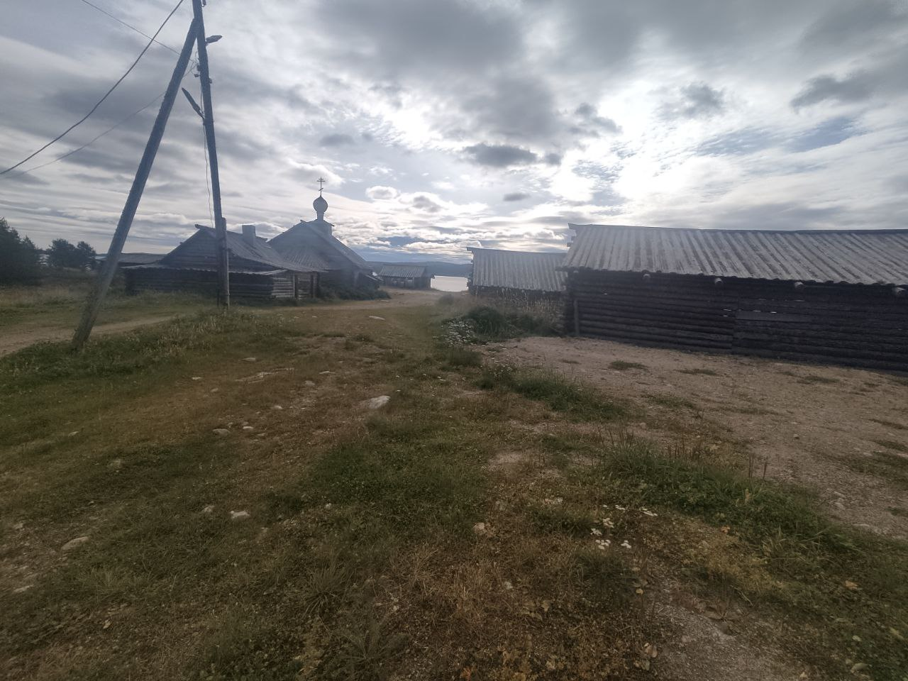

Slide 13
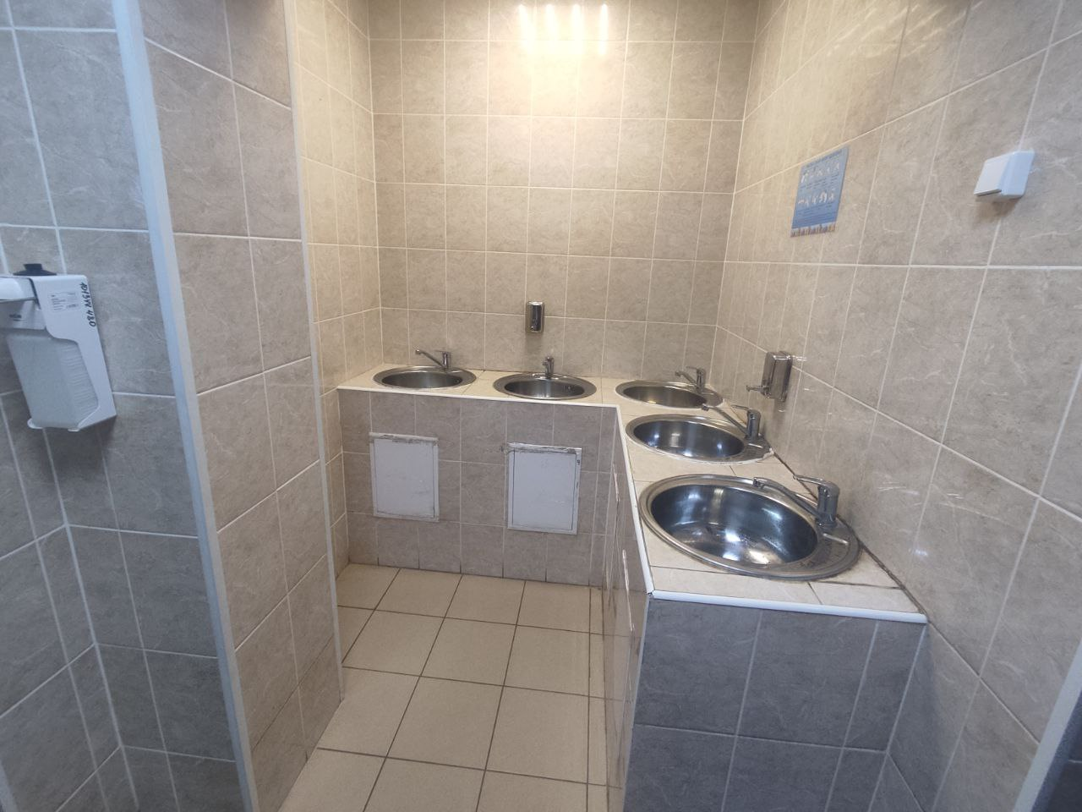

Slide 14
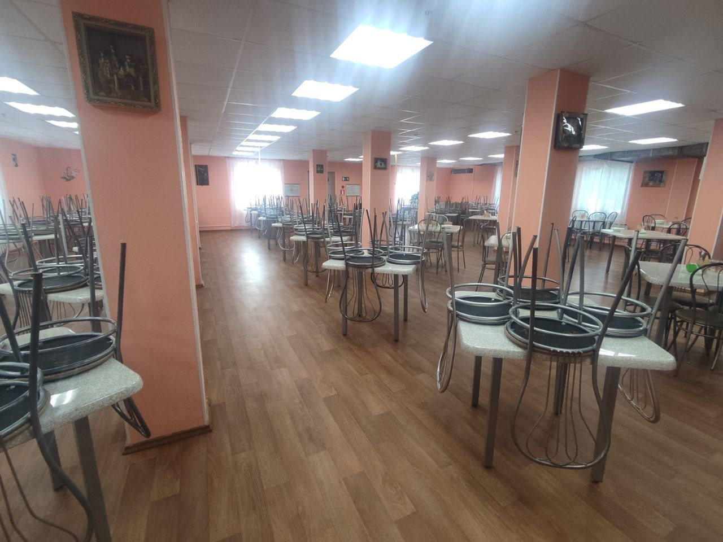

Slide 15
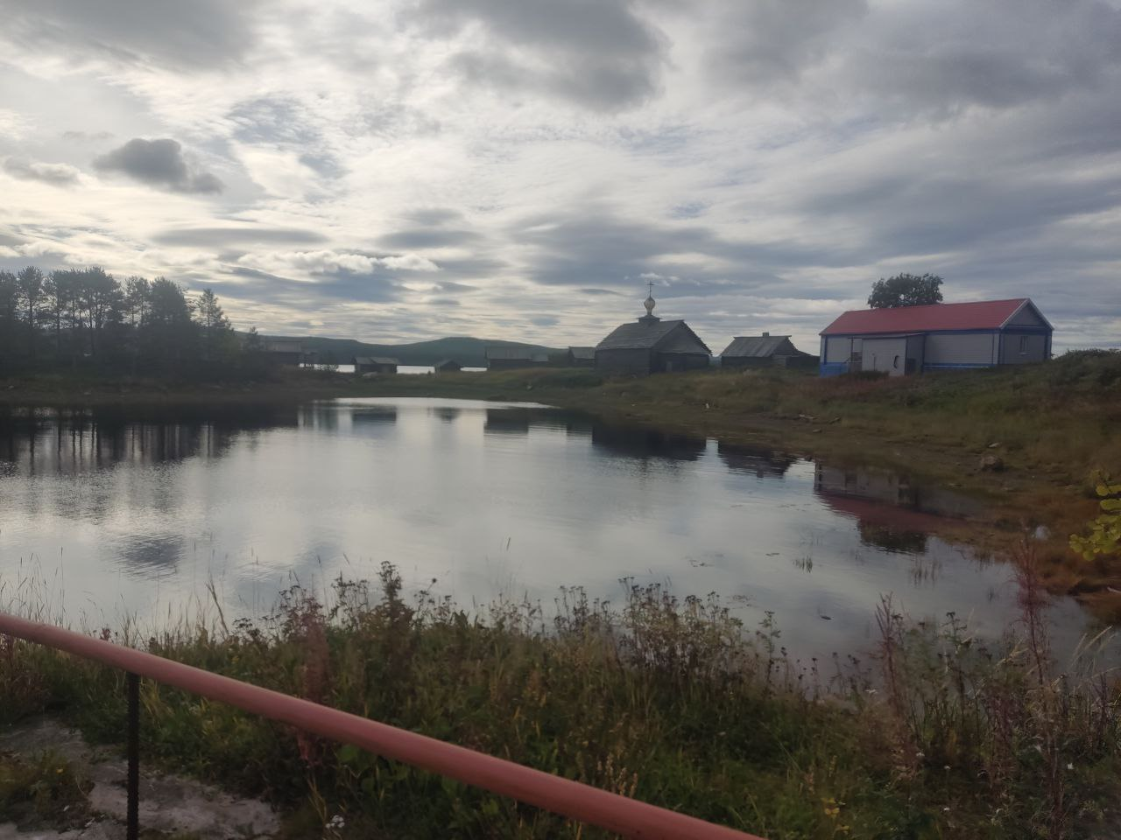

Slide 16
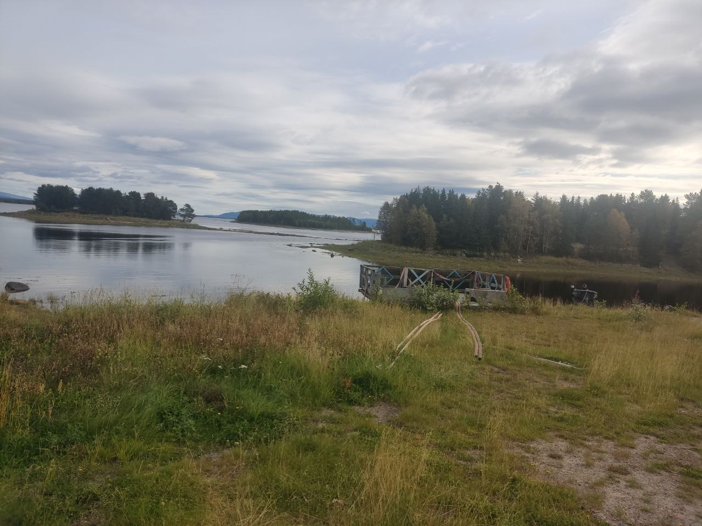

Slide 18
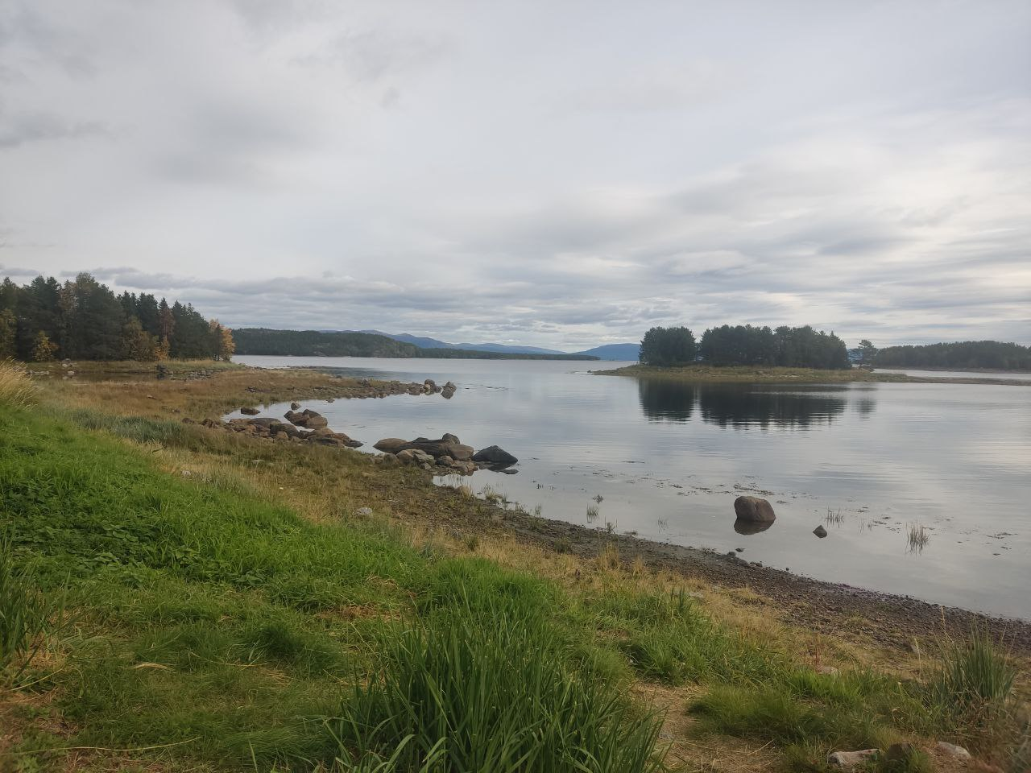

Slide 19
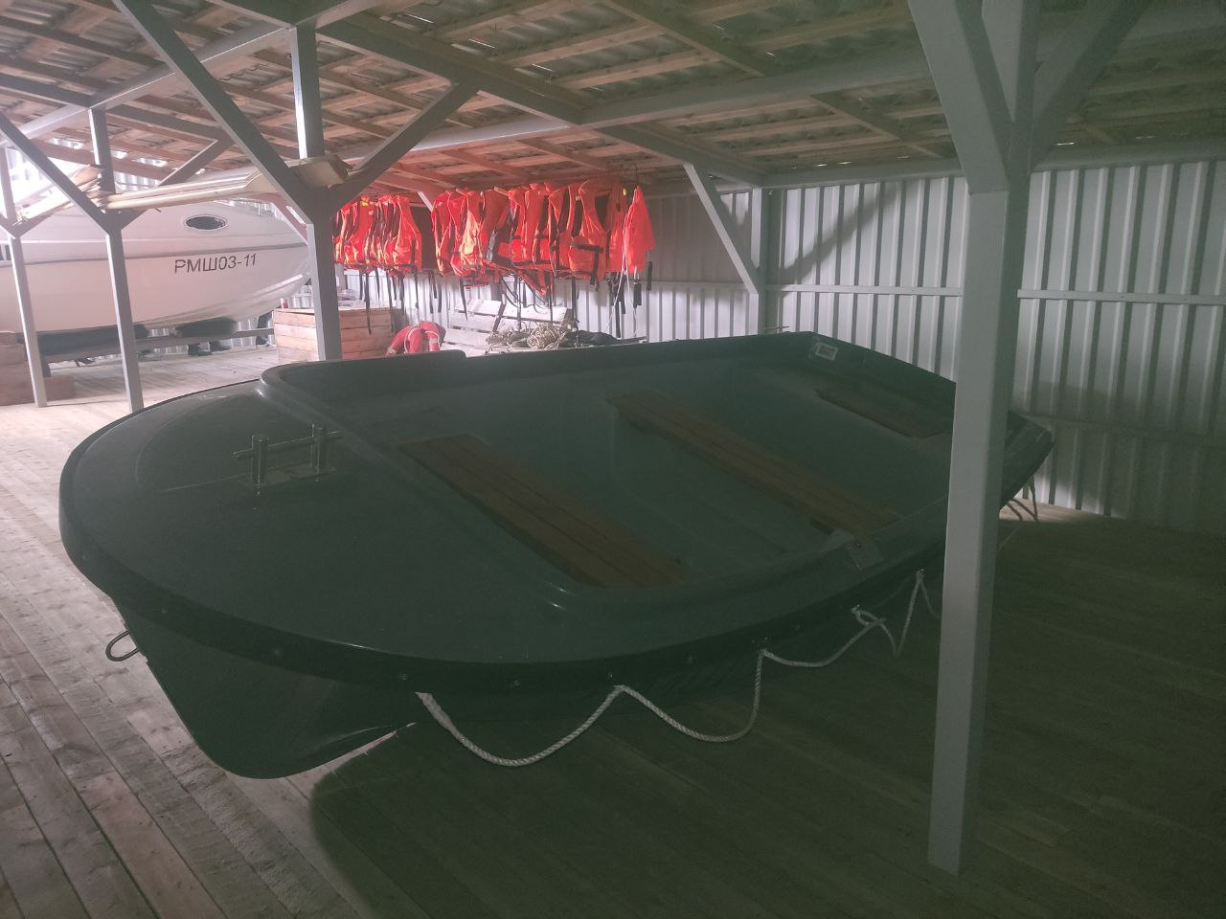

Slide 20
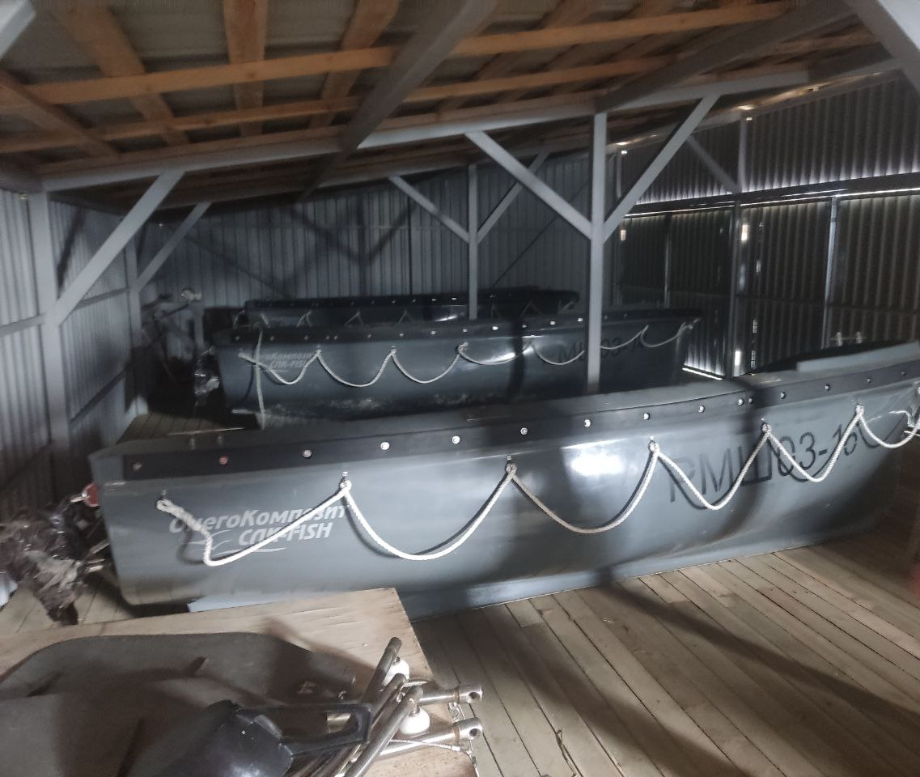

Slide 21
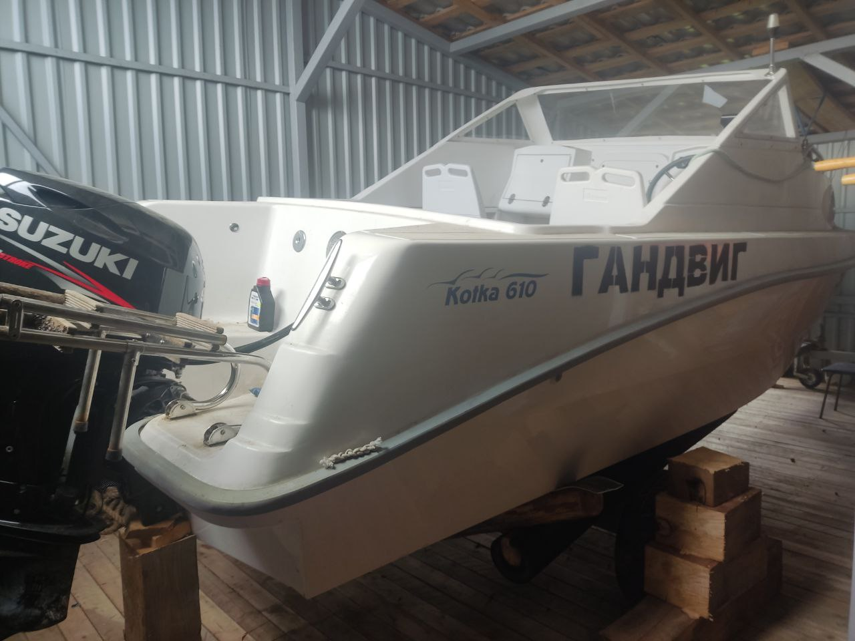

Slide 22
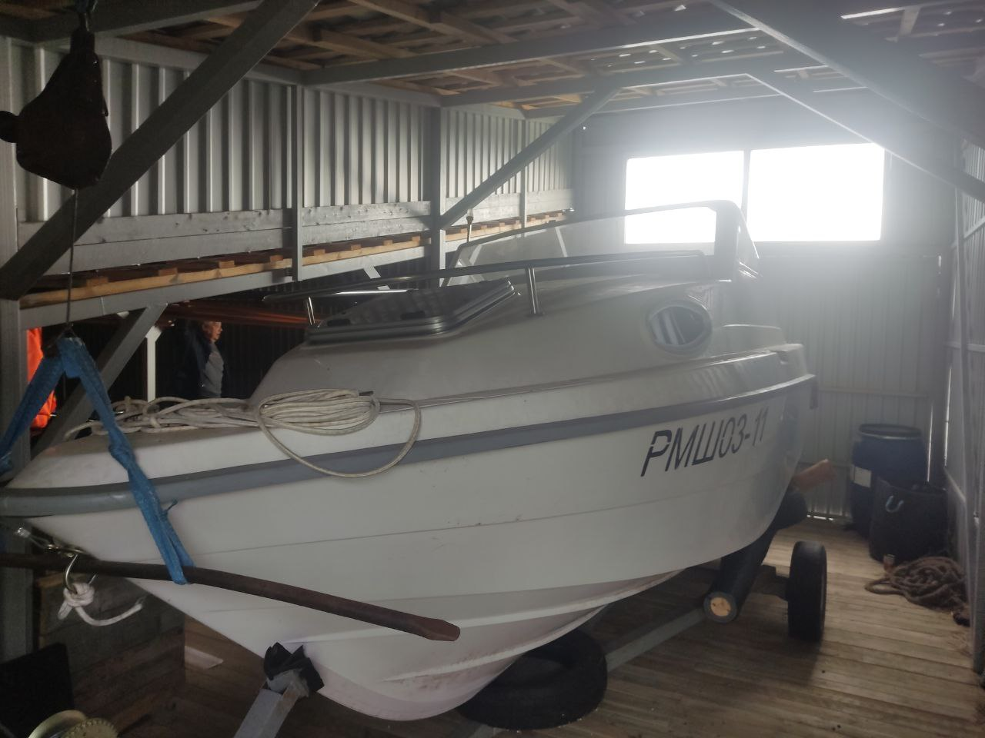

Slide 23
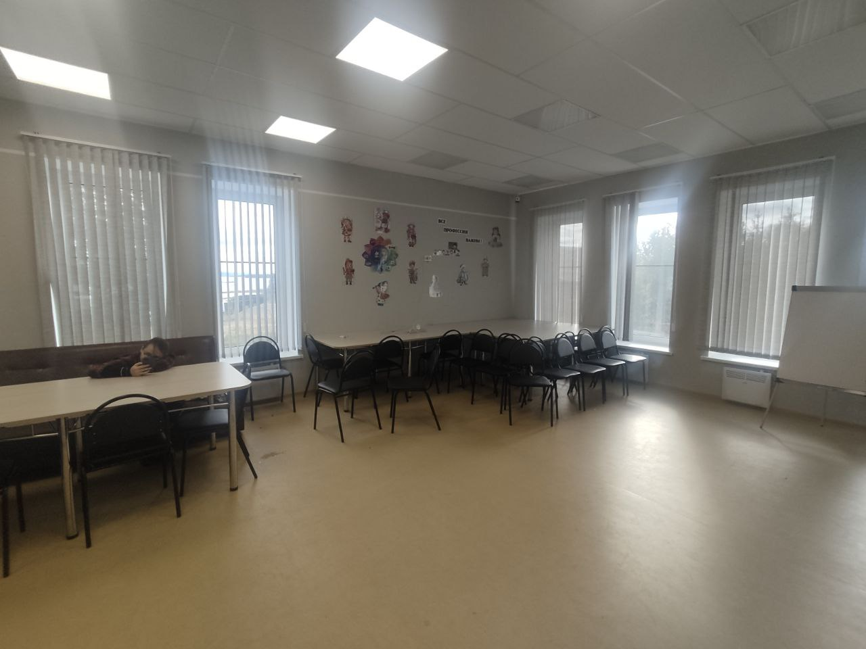

Slide 24
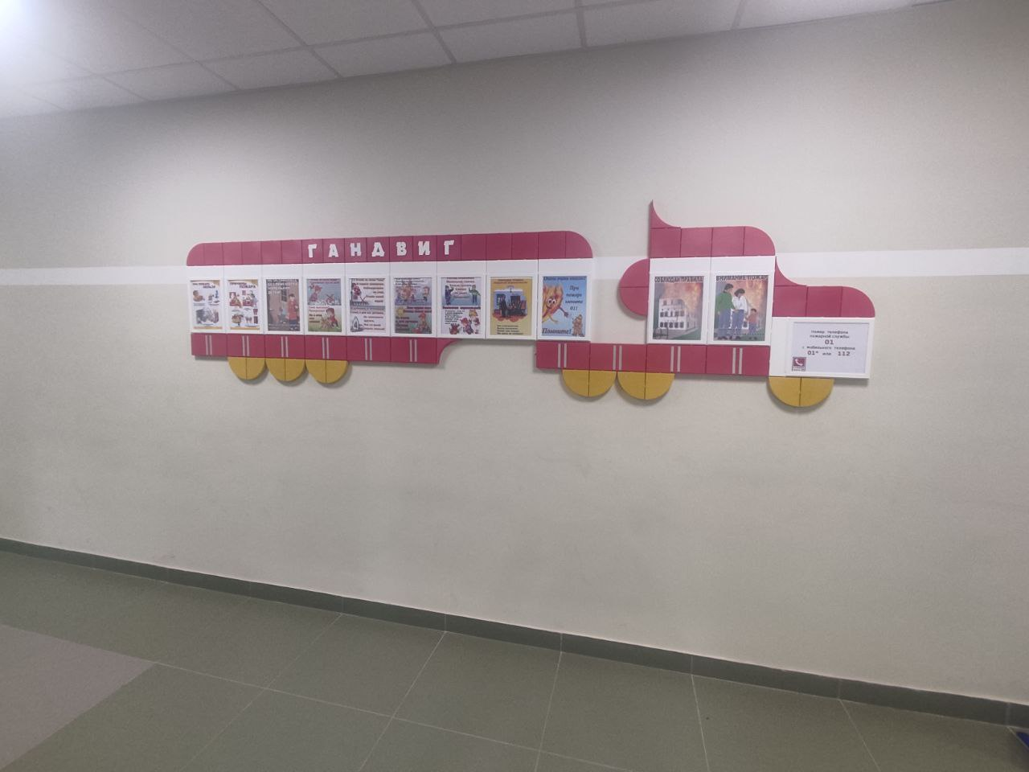

Slide 25
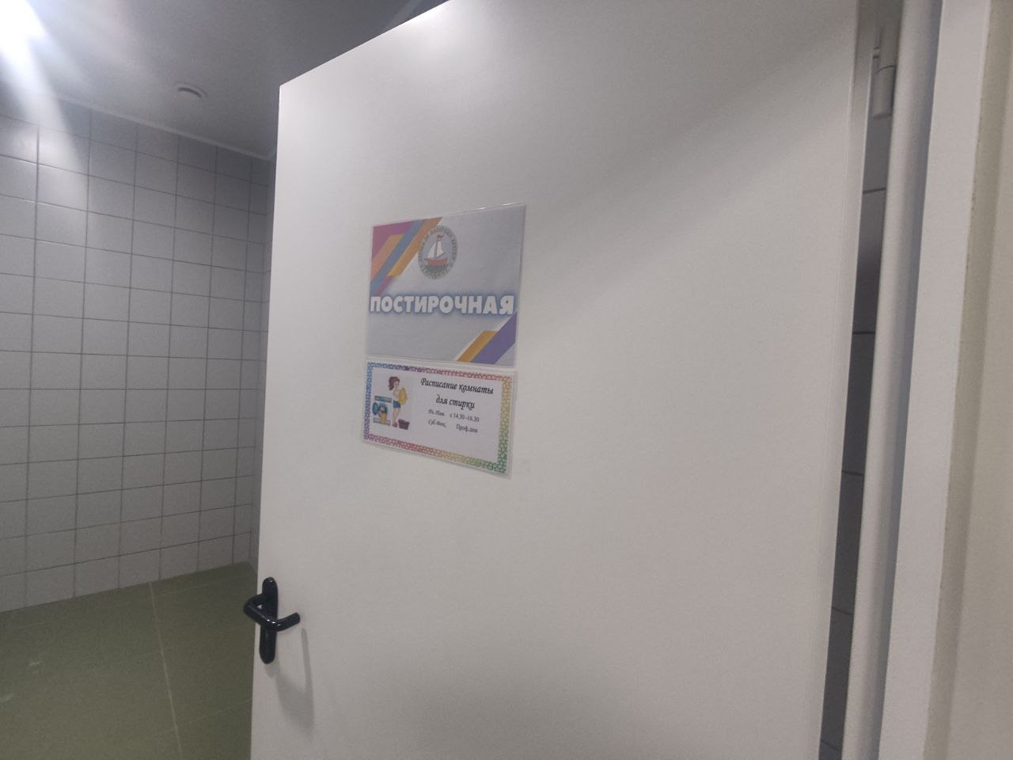

Slide 26
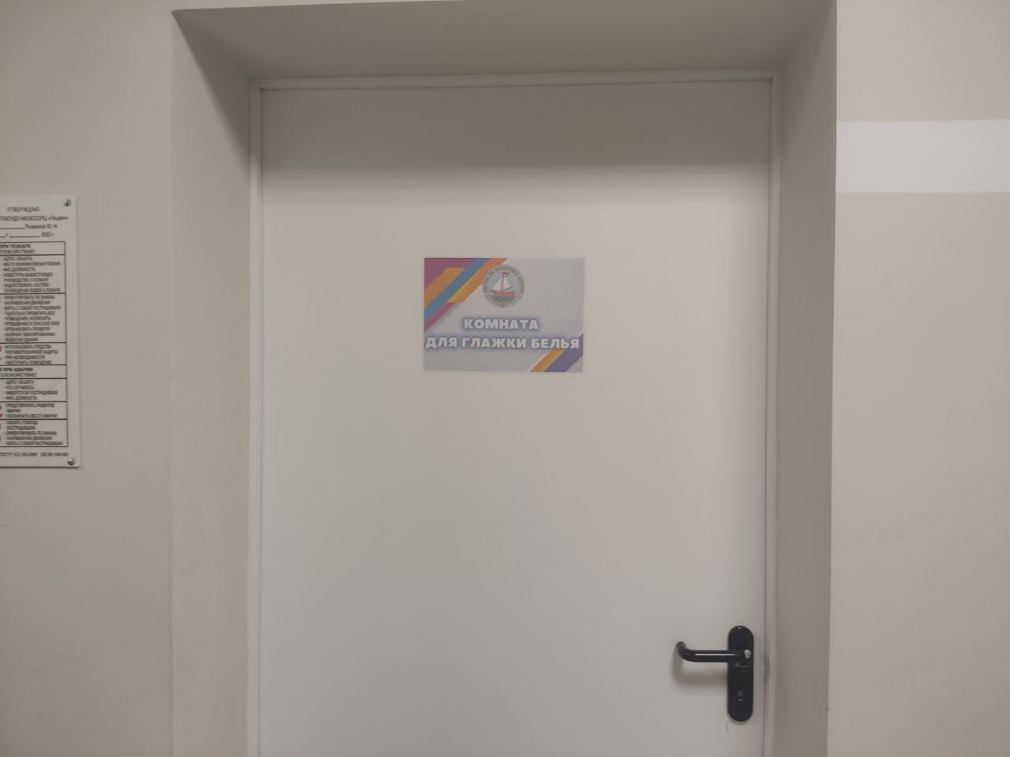

Slide 27
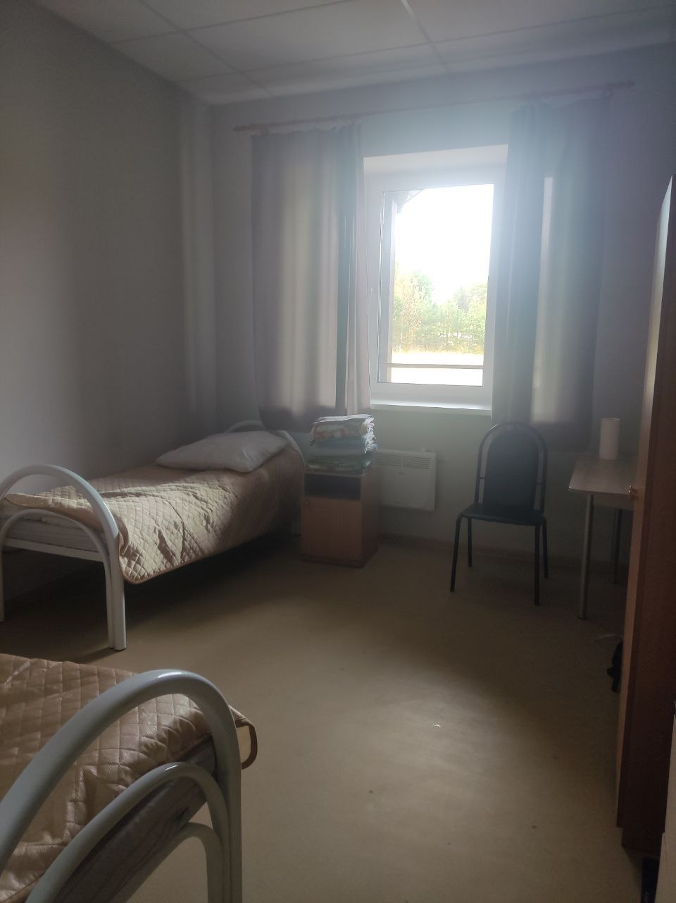

Slide 28
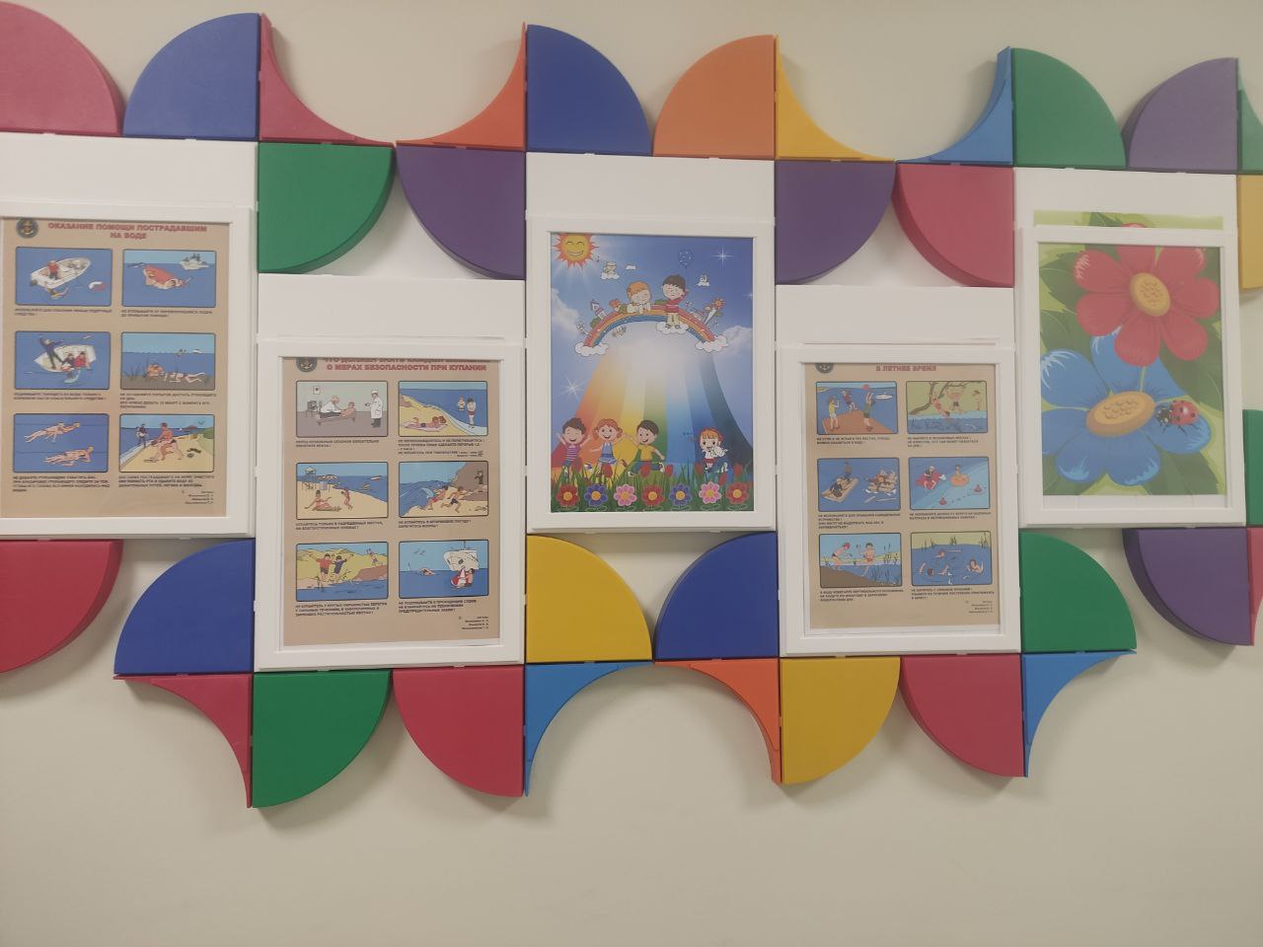

Slide 29
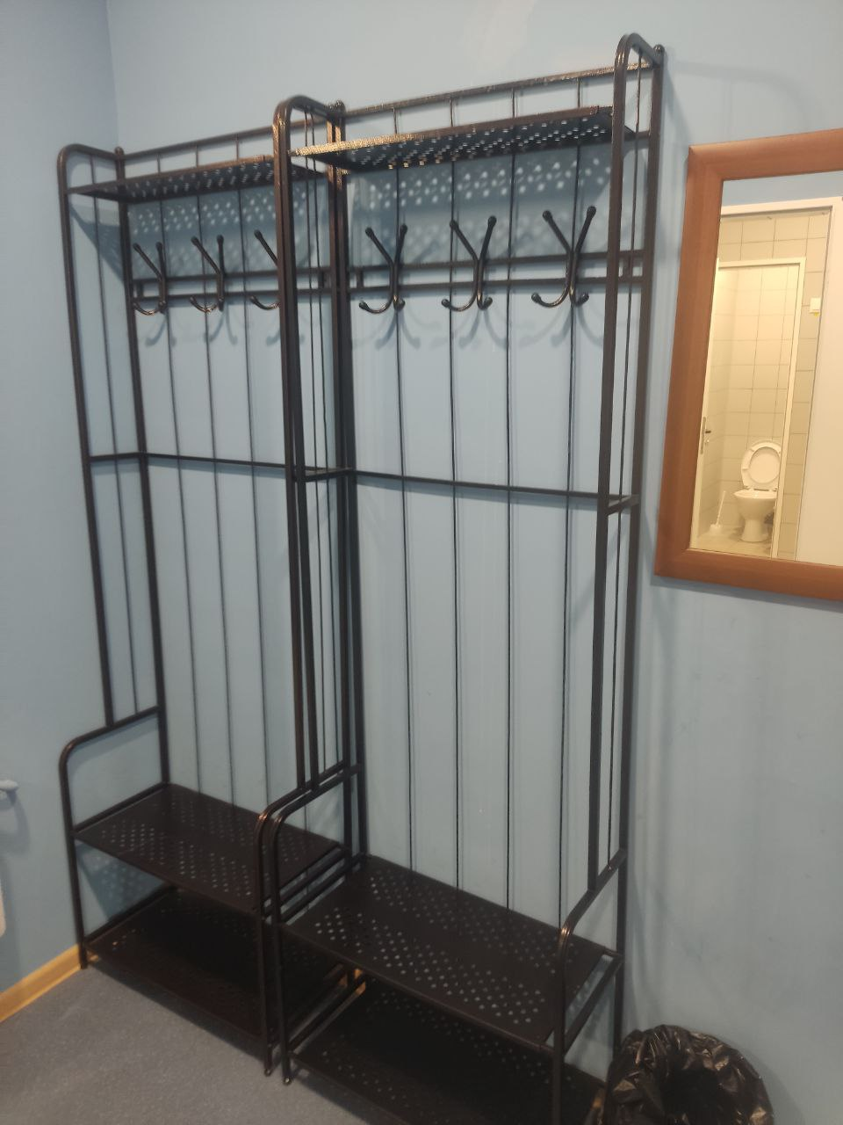

Slide 30
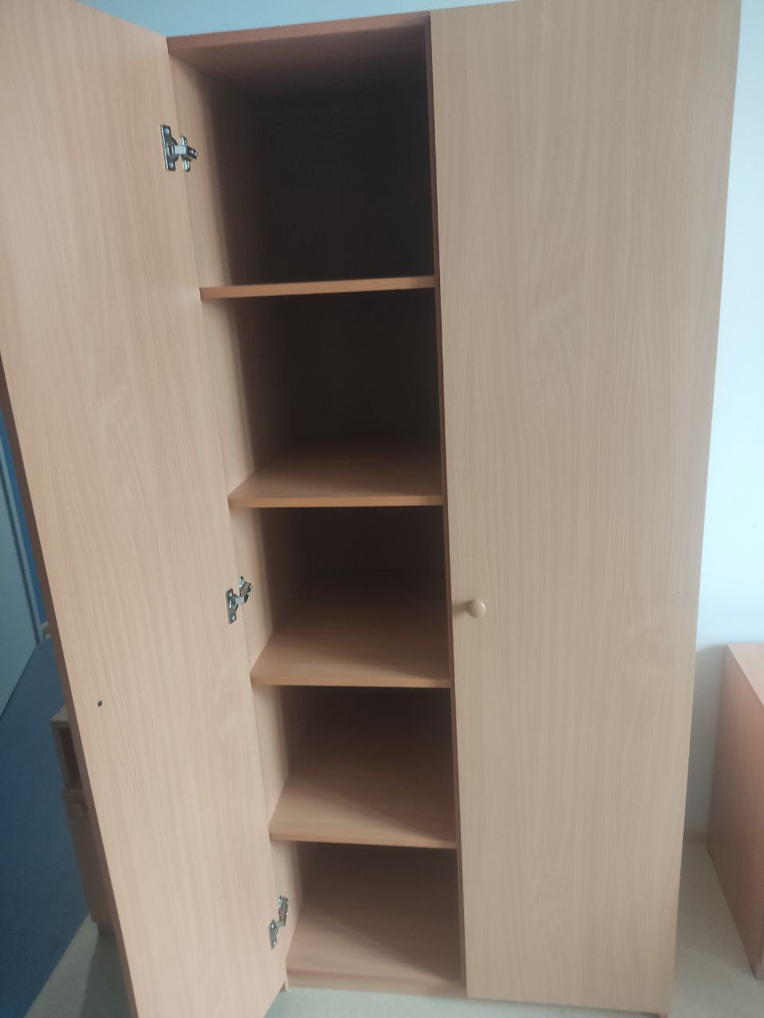

Slide 31
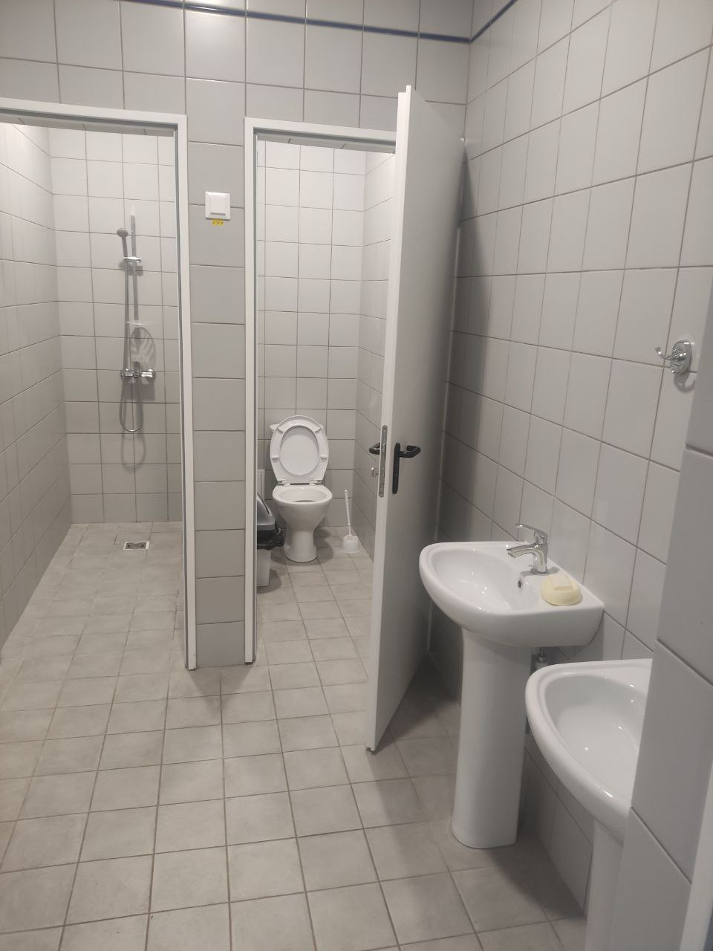

Slide 32
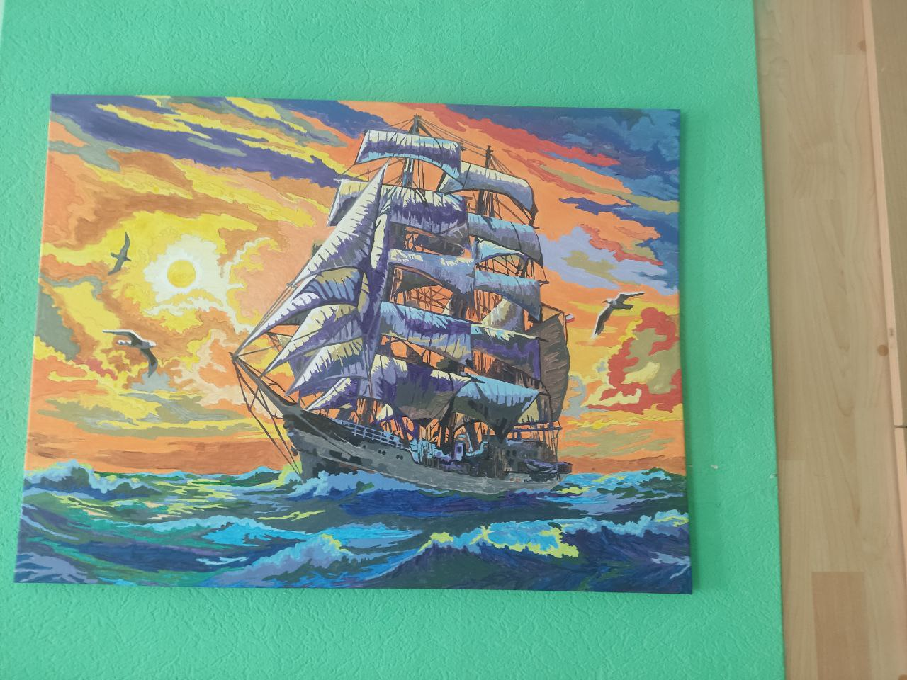

Slide 33
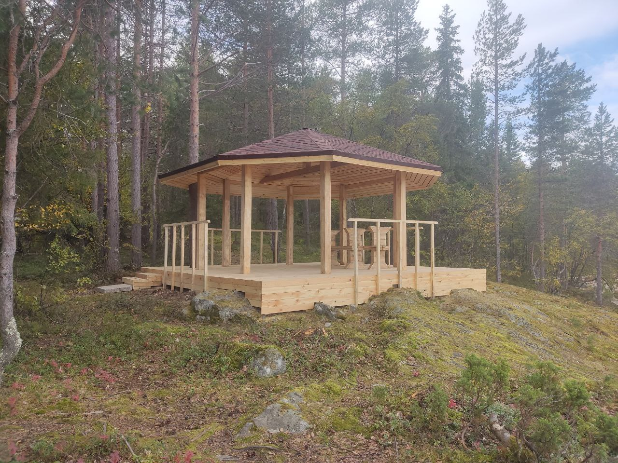

Slide 34
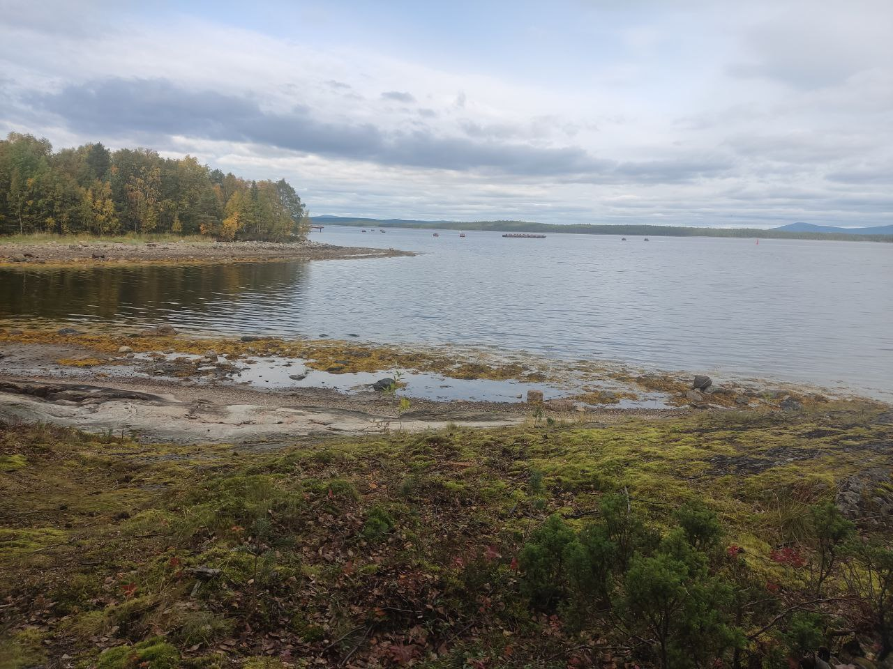

Slide 36
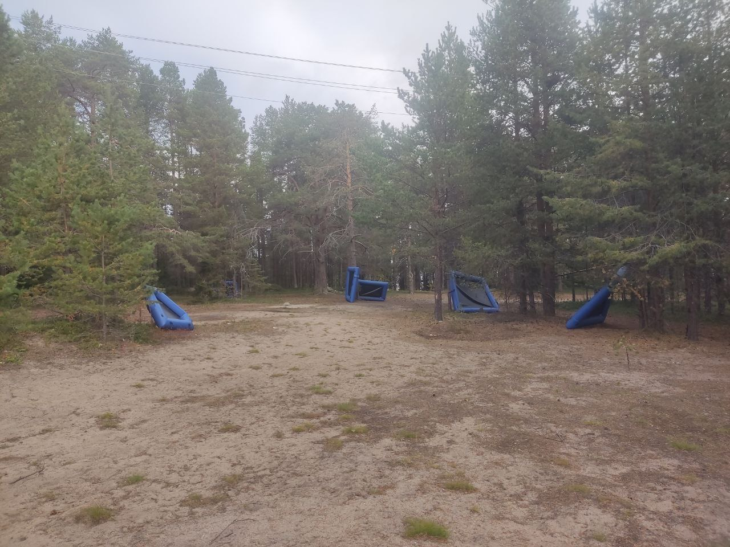
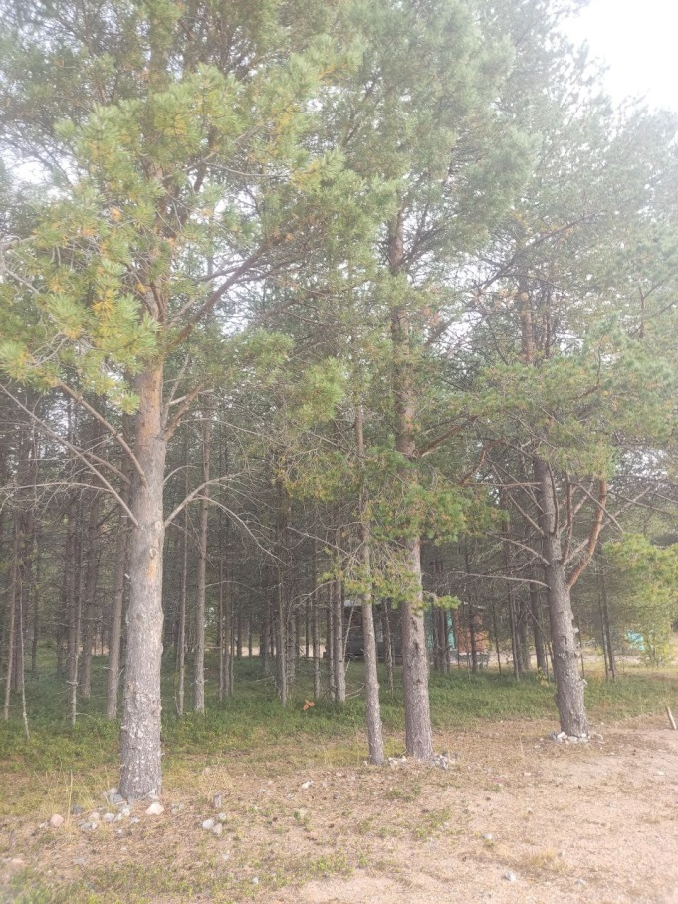

Slide 37
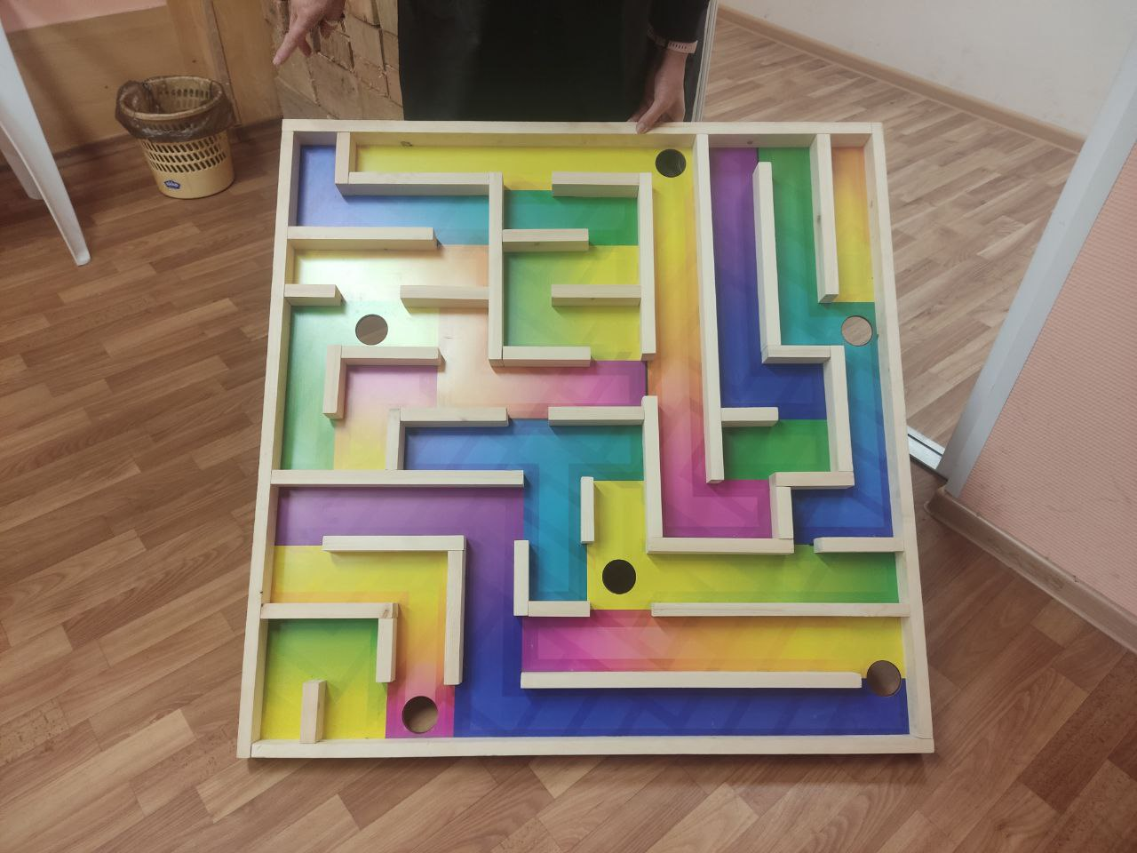

Slide 38
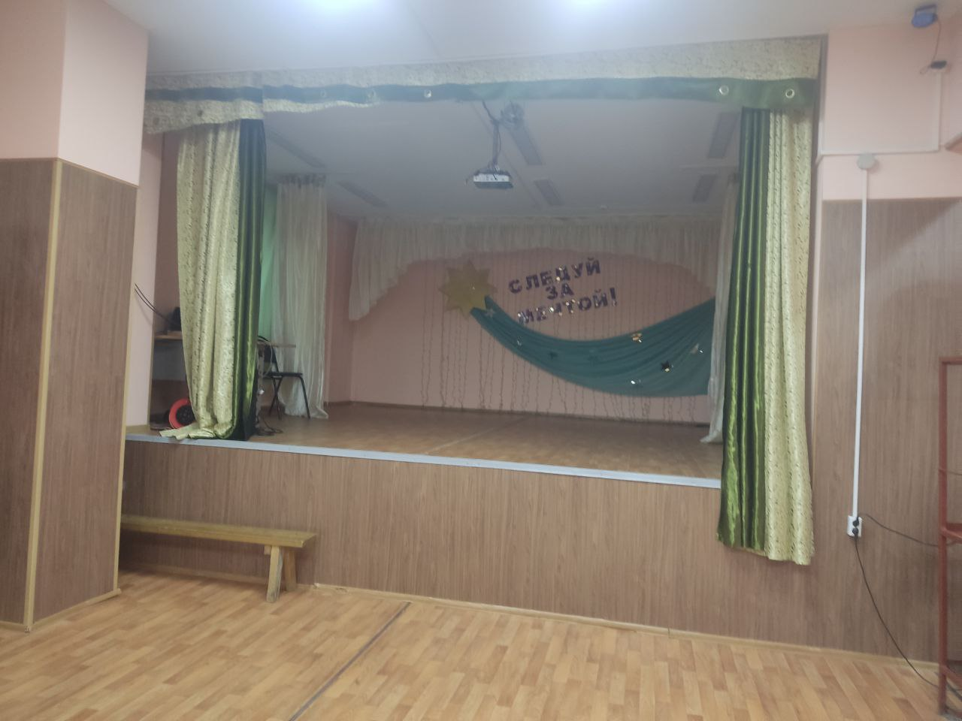

Slide 39
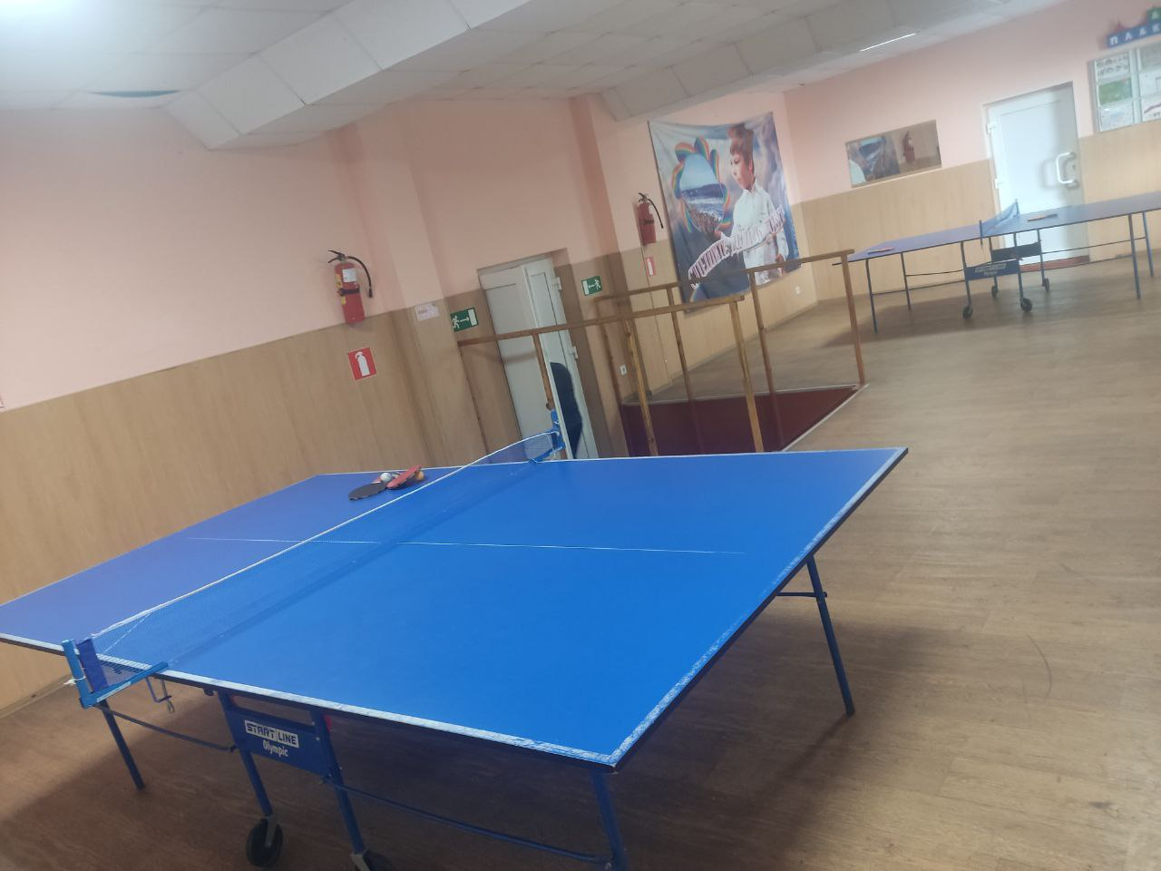

Slide 40
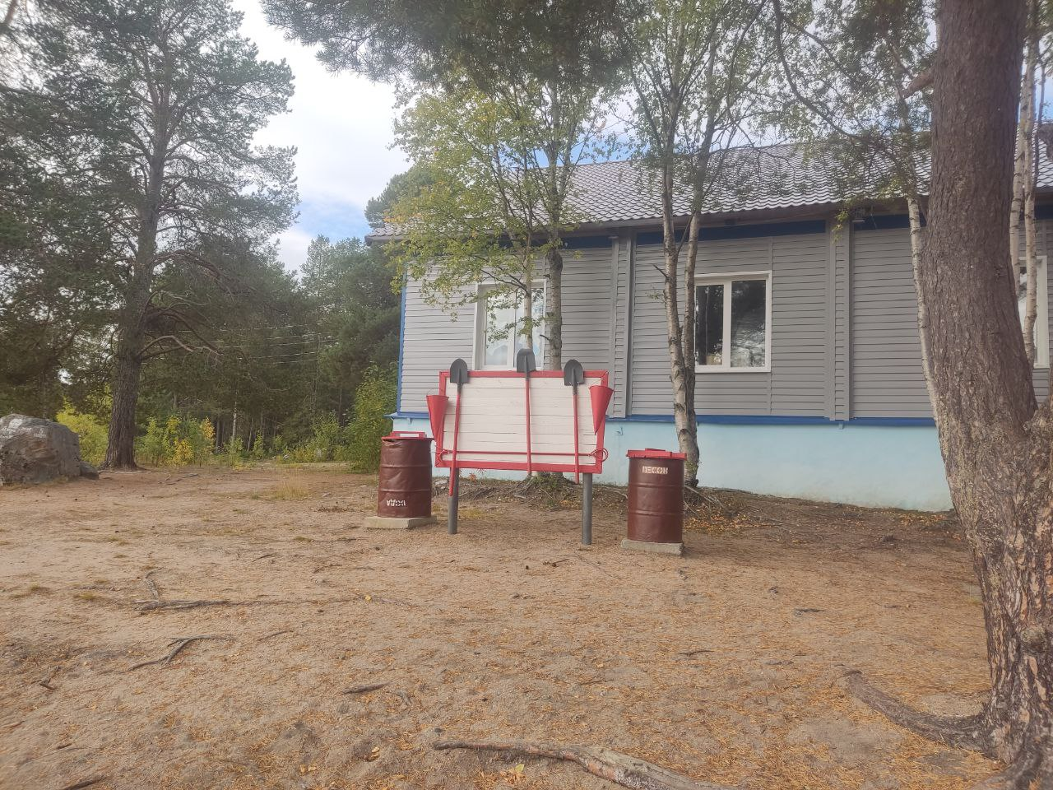

Slide 41
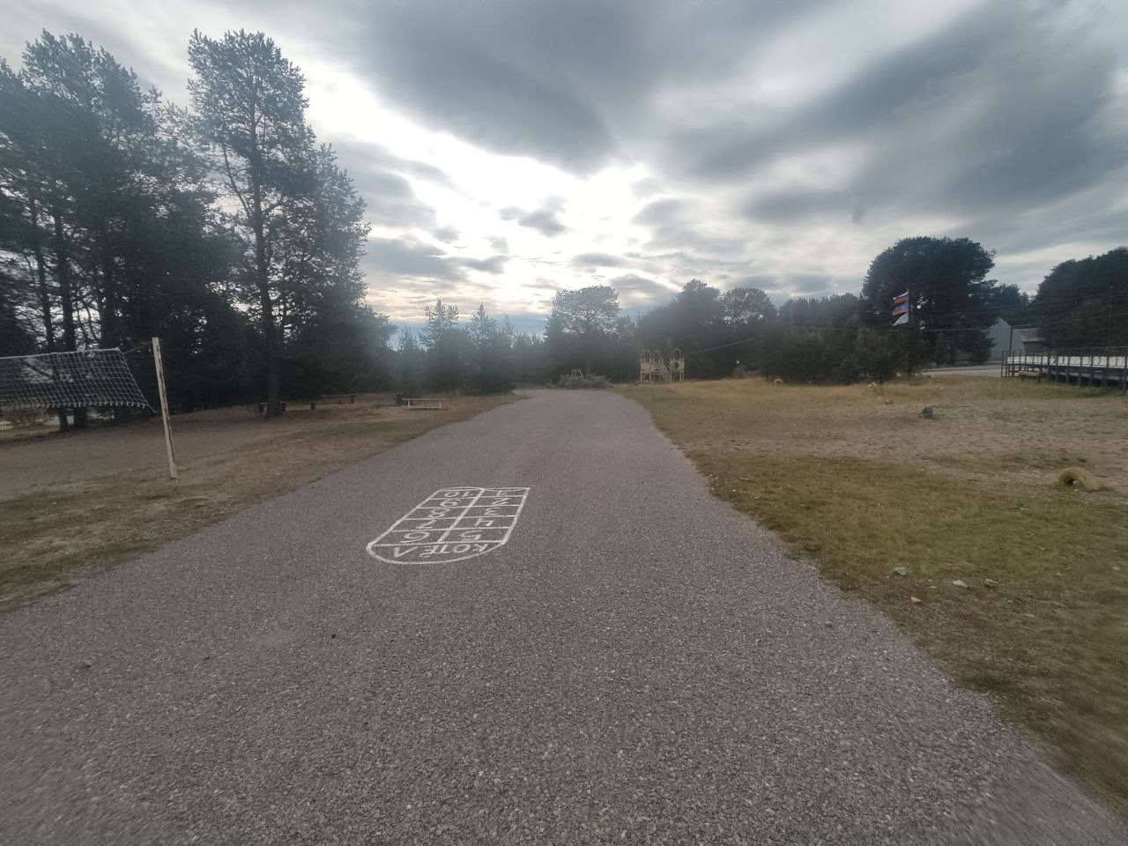

Slide 42
